Slide 1
資料庫管理系統期末專題
教授: 李強
助教E-mail:
ta@dblab.csie.ncku.edu.tw
DEMO地點：
資訊新館3F 65302 高等資料系統實驗室

Slide 2
資料庫系統導論期末專題
目標
學習使用SQL指令
利用現成資料庫(MySQL, …)，開發一個簡易且人性化的DBMS(例如：人事薪資系統、學生學籍系統、醫療管理系統、圖書管理系統、 etc.)
分組需求
一人一組

Slide 3
Project 說明
Project 實作基本要求
系統介面(Graphic User Interface, GUI)
需自行撰寫介面，例如：Java Applet，C#，VB 、etc.
系統資料庫
各種資料庫，例如：MySQL 、PostgreSQL、 SQLite 、 etc.
[註]：不限使用的作業系統，不限實作的程式語言

Slide 4
Project 說明
Project基本要求
設計需要的資料庫(例如：人事薪資系統、學生學籍系統、醫療管理系統、圖書管理系統、 etc.)
完整的ER Model
可以由ER Model 轉成第三正規化Relation Schema
[註]：禁止使用作業、課本、網路上現成的例子

Slide 5
資料庫基本要求
消費者
會議
參與
Entity需求
最少 5 個 entity
Relationship 需求
Entity之間的 Relationship彼此具有二元和三元的關係，如上圖
某些Entity之間需要有多個Relationship ，如下圖
員工
參與
員工
部門
管理

Slide 6
資料庫基本要求
Attribute 需求
每個 entity至少有 3 個 attributes
每個 table 都要有 key attribute
每個 table 至少有 10 筆不同的資料

Slide 7
評分標準
Demo(70%)
Document (30%)

Slide 8
評分標準
Demo (70%)
使用者操作介面(20%)
Query：使用者可以透過介面輸入SQL指令(10%)
Button：使用者可以透過介面上的元件，執行嵌入的SQL指令(10%)
系統需要使用SQL指令 (50%)
Basic queries in SQL (20%，每個5%)
SELECT-FROM-WHERE , DELETE , INSERT , UPDATE
Complex queries in SQL (30%)
Nested queries (IN, NOT IN, EXISTS, NOT EXISTS) (12%)
Aggregate functions (COUNT, SUM, MAX, MIN, AVG , HAVING) (18%)
[註]：每項功能皆須有Query和Button兩種不同的操作介面
( EX: 註冊使用者-INSERT )

Slide 9
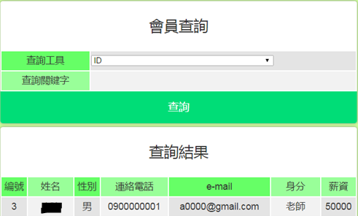
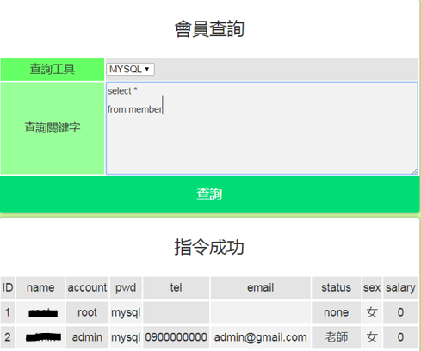
評分標準
Button範例
Query範例

Slide 10
評分標準
Document內容(30%)
系統架構與環境 & 介面截圖與使用說明 (5%)
資料庫設計(25%)
畫出 ER diagram。 (5%)
畫出第三正規化後的 Relation Schema。 (10%)
符合規定數量(參考p5.p6)並需說明每個 table, attribute, relationship 的意義和關係 (10%)
[註]：Project 嚴禁抄襲，發現抄襲一律零分！

Slide 11
Proejct 繳交內容要求
Program Source Code with Clear Explanations
Executable file
Document
需包含評分標準要求的內容。
繳交日期 :1/7(日) 23:59前
DEMO登記日期 :12/27(三)~1/3(三) 23:59前
DEMO日期 : 1/8(一)~1/12(五)
檔名範例 : DBProject_學號.zip or DBProject_學號.rar 。逾時不收 !
助教收到信後會回信確認已收到
(ta@dblab.csie.ncku.edu.tw)

Slide 12
Demo
同學要自行帶筆電 Demo，亦可Teamviewer遠端。

